Slide 1
Chap 10 函数与程序结构
10.1 函数的组织
10.2 递归函数
10.3 宏定义
10.4 编译预处理

Slide 2
本章要点
怎样把多个函数组织起来？
怎样用结构化程序设计的思想解决问题？
怎样用函数嵌套求解复杂的问题？
怎样用函数递归解决问题？
如何使用宏？

Slide 3
10.1 函数的组织
使用结构化程序设计方法解决复杂的问题
  把大问题分解成若干小问题，小问题再进一步分解成若干更小的问题
  写程序时，用main()解决整个问题，它调用解决小问题的函数
  这些函数又进一步调用解决更小问题的函数，从而形成函数的嵌套调用

Slide 4
程序结构
main( )
函数1
函数2
……
函数m
函数m_1
……
函数m_n
函数1_1
函数1_2

Slide 5
10.1.1 程序解析-计算常用圆形体体积
例10-1 设计一个常用圆形体体积计算器，采用命令方式输入1、2、3，分别选择计算球体、圆柱体、圆锥体的体积，并输入计算所需相应参数。
分析：
  输入1、2、3选择计算3种体积，其他输入结束计算
  设计一个控制函数cal()，经它辨别圆形体的类型再调用计算球体、圆柱体、圆锥体体积的函数
  设计单独的函数计算不同圆形体的体积

Slide 6
程序结构
main( )
cal ( )
vol_ball ( )
vol_cylind ( )
vol_cone ( )
3层结构，5个函数
降低程序的构思、编写、调试的复杂度
可读性好

Slide 7
例10-1源程序
#define PI 3.141592654
void cal ( int sel );
int main(void)
{ int sel;
while( 1 ){
printf(" 1-计算球体体积\n");
printf(" 2-计算圆柱体积\n");
printf(" 3-计算圆锥体积\n");
printf(" 其他-退出程序运行\n");
printf(“请输入计算命令：”);
scanf("%d",&sel);
if (sel < 1 || sel > 3)
break; /* 输入非1~3，循环结束 */
else
cal (sel ); /* 输入1~3，调用cal() */
}
return 0;
}

Slide 8
/* 常用圆形体体积计算器的主控函数 */
void cal ( int sel )
{ double vol_ball(void );
double vol_cylind(void );
double vol_cone(void );
switch (sel) {
case 1: printf("球体积为：%.2f\n", vol_ball( ));
break;
case 2: printf("圆柱体积为：%.2f\n", vol_cylind( ) );
break;
case 3: printf("圆锥体积为：%.2f\n", vol_cone( ) );
break;
}
}
/* 计算圆锥体积 V=h/3*PI*r*r */
double vol_cone( )
{ double r , h ;
printf("请输入圆锥的底圆半径和高：");
scanf("%lf%lf",&r,&h);
return(PI*r*r*h/3.0);
}
/* 计算球体体积 V=4/3*PI*r*r*r */
double vol_ball( )
{ double r ;
printf("请输入球的半径：");
scanf("%lf",&r);
return(4.0/3.0*PI*r*r*r);
}
/* 计算圆柱体积 V=PI*r*r*h */
double vol_cylind( )
{ double r , h ;
printf("请输入圆柱的底圆半径和高：");
scanf("%lf%lf",&r,&h);
return(PI*r*r*h);
}

Slide 9
10.1.2 函数的嵌套调用
顺序调用
  int main(void)
  { ……
  y = fact(3);
  ……
  z = mypow(3.5, 2);
  ……
  }
  double fact(int n)
  {
  ……
  }
  double mypow(double x, in n)
  {
  ……
  }
main
fact
mypow
main
fact
mypow

Slide 10
函数的嵌套调用
嵌套调用
  int main(void)
  { ……
  cal (sel);
  ……
  }
  void cal (int sel)
  { ……
  vol_ball()
  ……
  }
  double vol_ball( )
  {
  ……
  }
main
cal
vol_ball
main
vol_ball
cal

Slide 11
例9-1 分析
int main(void)
{ ……
cal (sel);
}
void cal (int sel)
{ ……
vol_ball();
vol_cylind();
vol_cone();
}
double vol_ball( )
{
……
}
double vol_cylind( )
{
……
}
double vol_cone( )
{
……
}
main( )
cal ( )
vol_ball ( )
vol_cylind ( )
vol_cone ( )

Slide 12
函数的嵌套调用
在一个函数中再调用其它函数的情况称为函数的嵌套调用。
如果函数A调用函数B，函数B再调用函数C，一个调用一个地嵌套下去，构成了函数的嵌套调用。
具有嵌套调用函数的程序，需要分别定义多个不同的函数体，每个函数体完成不同的功能，它们合起来解决复杂的问题。

Slide 13
10.1.3 文件包含
程序文件模块
  为了避免一个文件过长，可以把程序分别保存为几个文件。
  一个大程序会由几个文件组成，每一个文件又可能包含若干个函数。
  保存有一部分程序的文件称为程序文件模块。
  程序－文件－函数
  大程序－若干程序文件模块
    各程序文件模块分别编译，再连接
  整个程序只允许有一个main()函数

Slide 14
文件包含
问题：如何把若干程序文件模块连接成一个完整的可执行程序？
  当一个Ｃ语言程序由多个文件模块组成时，整个程序只允许有一个main()函数。
  为了能调用写在其它文件模块中的函数，文件包含是一个有效的解决方法。

Slide 15
文件包含
格式
  # include <需包含的文件名>
  # include “需包含的文件名”
作用
  把指定的文件模块内容插入到 #include 所在的位置，当程序编译连接时，系统会把所有 #include 指定的文件拼接生成可执行代码。
注意
  编译预处理命令，以#开头。
  在程序编译时起作用，不是真正的C语句，行尾没有分号。

Slide 16
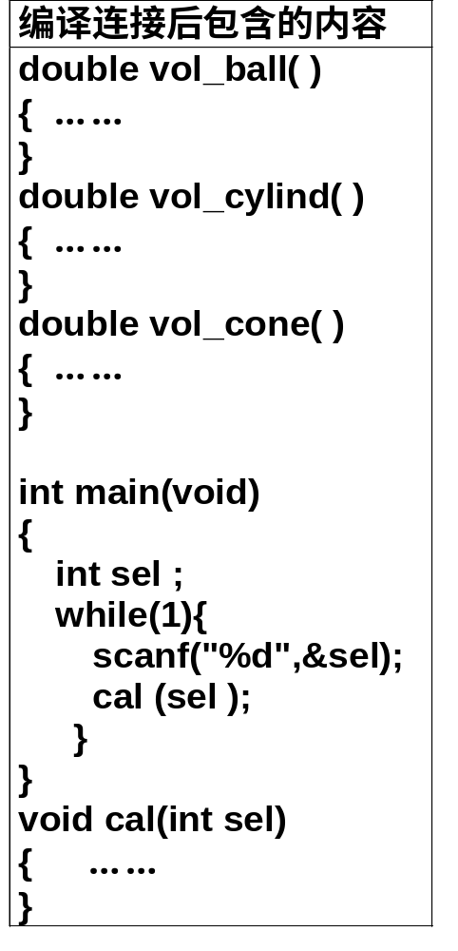
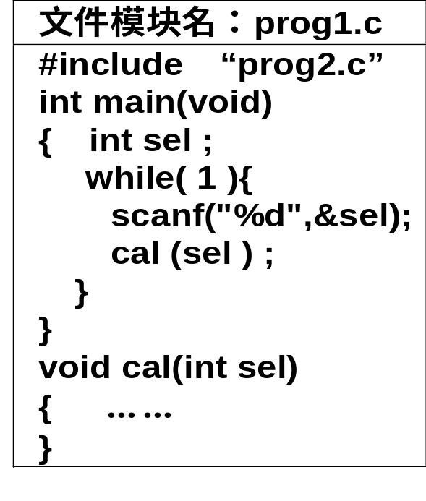
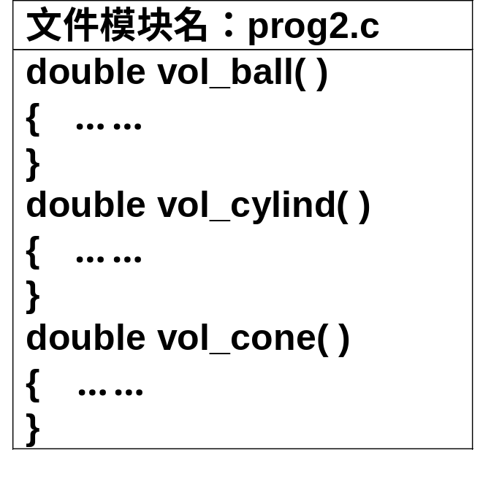
例10-2
将例10-1的5个函数分别存储在2个.C文件上，要求通过文件包含把它们联结起来。

Slide 17
常用标准头文件
ctype.h 字符处理
math.h 与数学处理函数有关的说明与定义
stdio.h 输入输出函数中使用的有关说明和定义
string.h 字符串函数的有关说明和定义
stddef.h 定义某些常用内容
stdlib.h 杂项说明
time.h 支持系统时间函数

Slide 18
10.1.4 全局变量与程序文件模块
局部变量
  作用范围：函数（复合语句）内部
  生命周期：从函数调用开始－函数调用结束
全局变量
  作用范围：从定义处到源文件结束
  生命周期：从程序执行开始－程序运行结束
静态局部变量
  作用范围：局部变量
  生命周期：全局变量

Slide 19
外部变量（extern）
在某个程序文件模块中定义了全局变量
该全局变量可以在整个程序的所有文件模块中起作用
在其他模块中如果要使用该全局变量，必须将它声明为外部变量
  说明这是一个在其他模块中定义的全局变量

Slide 20
文件名 file1.c
扩大全局变量的作用域
文件名 file2.c
int x；
void main()
{………
}
extern x;
/*使用file1.c中的全局变量 x */
f1( )
{
………
}

Slide 21
静态全局变量
使全局变量只限于本文件引用，而不能被其他文件引用
文件名 file1.c
文件名 file2.c
无法引用
static int x；
void main()
{………
}
extern x;
/*使用file1.c中的全局变量 x */
int f1( )
{
………
}

Slide 22
10.1.5 寄存器变量和外部变量
寄存器变量
  register int 变量表;
外部变量
  extern 变量名表;
    只起说明作用，不分配存储单元，对应的存储单元在全局变量定义处分配。

Slide 23
10.1.6 函数与程序文件模块
外部函数
  函数能够被程序中的其他程序文件模块调用
  在其他文件模块中调用该函数前，声明为外部函数
  extern 函数类型 函数名(参数表说明)；
文件名 file1.c
文件名 file2.c
extern int f1();
int main(void)
{ ………
f1( );
………
}
int f1( )
{
………
}
调用另一模块中的函数

Slide 24
内部函数
  使函数只能在本程序文件模块中被调用
  static 函数类型 函数名(参数表说明)；
文件名 file1.c
文件名 file2.c
extern int f1();
int main(void)
{ ………
f1( );
………
}
static int f1( )
{
………
}
无法调用

Slide 25
10.2 递归函数
10.2.1 程序解析
10.2.2 递归函数基本概念
10.2.3 递归程序设计

Slide 26
10.2.1 程序解析
例10-3 用递归函数求n!。
#include <stdio.h>
double fact(int n)；
int main(void)
{ int n;
scanf ("%d", &n);
printf ("%f", fact (n) );
return 0;
}
double fact(int n) /* 函数定义 */
{ double result;
if (n==1 || n == 0) /* 递归出口 */
result = 1;
else
result = n * fact(n-1);
return result;
}

Slide 27
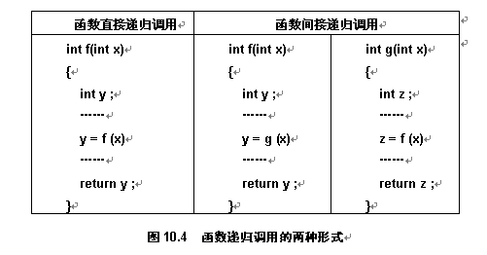
10.2.2 递归函数基本概念

Slide 28
递推法与递归法求阶乘
递推法
  n!=1*2*3*....*n
  for (result = 1, i = 1; i <= n; i++)
  result = result * i;
递归法
  递归定义
  n! = n * (n-1)! (n > 1)
  n! = 1 (n = 0,1)
  递归函数 fact(n)

Slide 29
例9-3分析
#include <stdio.h>
double fact(int n)；
int main(void)
{ int n;
scanf ("%d", &n);
printf ("%f", fact (n) );
return 0;
}
double fact(int n)
{ double result;
if (n==1 || n == 0)
result = 1;
else
result = n * fact(n-1);
return result;
}
求n! 递归定义
  n! = n * (n-1)! (n > 1)
  n! = 1 (n = 0,1)
递归出口
fact(n)=n*fact(n-1);
递归式

Slide 30
递归函数 fact( n )的实现过程
同时有4个函数在运行，且都未完成
fact(3)= 3*fact(2)＝
2*fact(1)＝
fact(1)＝1
3*2=6
2*1=2
main() fact(3) fact(2) fact(1)
{ .... { .... { .... { ....
printf(fact(3)) f=3*fact(2) f=2*fact(1) f=1
} return(f) return(f) return(f)
} } }

Slide 31
例10-4 写输出结果
# include <stdio.h>
long fib(int g)
{ switch(g){
case 0: return(0);
case 1:
case 2: return(2);
}
printf("g=%d,", g);
return ( fib(g-1) + fib(g-2) );
}
void main()
{ long k;
k = fib(4);
printf("k=%ld\n", k);
}
fib(g) = 0 g=0
fib(g) = 2 g=1, 2
fib(g) = fib(g-1)+fib(g-2) g>=3
递归出口
g=4, g=3, k=6
递归式
如何求Fibonacci数列?

Slide 32
10.2.3 递归程序设计
用递归实现的问题，满足两个条件：
问题可以逐步简化成自身较简单的形式（递归式）
  n! = n * (n-1)!
  n n-1
  Σi = n +Σ i
  ^{i=1 i=1}
递归最终能结束(递归出口)
两个条件缺一不可
解决递归问题的两个着眼点

Slide 33
例10-5 汉诺(Hanoi)塔
A B C
将64 个盘从座A搬到座B
  (1) 一次只能搬一个盘子
  (2) 盘子只能插在A、B、C三个杆中
  (3) 大盘不能压在小盘上

Slide 34
分析
A B C

Slide 35
分析
n
A B C
n-1
A B C

Slide 36
分析
n
A B C
n-1
A B C

Slide 37
算法
n-1
A B C
hanio(n个盘，A→B) // C为过渡
{ if (n == 1)
直接把盘子A→B
else{
hanio(n-1个盘，A→C) // B为过渡
把n号盘 A→B
hanio(n-1个盘，C→B) // A为过渡
}
}

Slide 38
函数
  /* 搬动n个盘，从a到b，c为中间过渡 */
  void hanio(int n, char a, char b, char c)
  { if (n == 1) printf("%c-->%c\n", a, b);
  else{
  hanio(n-1, a, c, b);
  printf("%c-->%c\n", a, b);
  hanio(n-1, c, b, a);
  }
  }
  hanio(n个盘，A→B) // C为过渡
  { if (n == 1) 直接把盘子A→B
  else{
  hanio(n-1个盘, A→C)
  把n号盘 A→B
  hanio(n-1个盘, C→B)
  }
  }

Slide 39
源程序
/* 搬动n个盘，从a到b，c为中间过渡 */
void hanio(int n, char a, char b, char c)
{ if (n == 1)
printf("%c-->%c\n", a, b);
else{
hanio(n-1, a, c, b);
printf("%c-->%c\n", a, b);
hanio(n-1, c, b, a);
}
}
int main(void)
{ int n;
printf("input the number of disk: " );
scanf("%d", &n);
printf("the steps for %d disk are:\n",n);
hanio(n, 'a', ‘b', ‘c') ;
return 0;
}

Slide 40
10.3 宏定义
#define 宏名标识符 宏定义字符串
  编译时，把程序中所有与宏名相同的字符串，用宏定义字符串替代
  #define PI 3.14
  #define arr_size 4
说明:
  宏名一般用大写字母，以与变量名区别
  宏定义不是Ｃ语句，后面不得跟分号
  宏定义可以嵌套使用
  #define PI 3.14
  #define S 2*PI*PI
多用于符号常量

Slide 41
10.3.1 宏基本定义
宏定义可以写在程序中任何位置，它的作用范围从定义书写处到文件尾。
可以通过“#undef”强制指定宏的结束范围。

Slide 42
例10-6 宏的作用范围
#define A “This is the first macro”
void f1()
{
printf( “A\n” );
}
#define B “This is the second macro” A 的有效范围
void f2( )
{
printf( B ) ; B 的有效范围
}
#undef B
int main(void)
{
f1( );
f2( );
return 0;
}

Slide 43
10.3.2 带参数的宏定义
各位数字的立方和等于它本身的数。例如153的各位数字的立方和是1³+5³+3³=153
#define f(a) (a)*(a)*(a)
例： #define f(a) a*a*a
int main(void) /* 水仙花数 */
{ int i,x,y,z;
for (i=1; i<1000; i++)
{ x=i%10; y=i/10%10; z=i/100 ;
if (x*x*x+y*y*y+z*z*z==i)
printf(“%d\n” ,i);
}
return 0;
}
(f(x)+f(y)+f(z)==i)
f(x+y) = (x+y)³ ?
= x+y*x+y*x+y

Slide 44
带参数的宏定义实现简单的函数功能
例10-7 简单的带参数的宏定义。
#include <stdio.h>
#define MAX(a, b) (a) > (b) ? (a): (b)
#define SQR(x) (x) * (x)
int main (void)
{
int x , y;
scanf (“%d %d” , &x, &y) ;
x = MAX (x, y); /* 引用宏定义 */
y = SQR (x); /* 引用宏定义 */
printf(“%d %d\n” , x, y) ;
return 0;
}

Slide 45
示例 用宏实现两个变量值的交换
#define f(a,b,t) t=a; a=b; b=t;
int main( )
{ int x,y,t ;
scanf(“%d%d” ,&x, &y);
f(x,y,t)
printf(“%d %d\n”, x, y) ;
return 0;
}
编译时被替换
t=x ; x=y ; y=t ;
与函数的区别在哪里?
带参数的宏定义不是函数，宏与函数是两种不同的概念
宏可以实现简单的函数功能

Slide 46
带宏定义的程序输出
#define F(x) x - 2
#define D(x) x*F(x)
int main()
{
printf("%d,%d", D(3), D(D(3))) ;
return 0;
}

Slide 47
结果分析
阅读带宏定义的程序，先全部替换好，最后再统一计算
不可一边替换一边计算，更不可以人为添加括号
  D(3) = x*F(x) 先用x替换展开
  = x*x-2 进一步对F(x)展开，这里不能加括号
  = 3*3-2 = 7 最后把x=3代进去计算
  D(D(3)) = D(x*x-2) 先对D(3)用x替换展开，
  = x*x-2* F(x*x-2) 拿展开后的参数对D进一步进行宏替换
  = x*x-2* x*x-2-2 拿展开后的参数对F进一步进行宏替换
  = 3*3-2*3*3-2-2 = -13 最后把x=3代进去计算
  运行结果：7 -13

Slide 48
宏定义应用示例
定义宏LOWCASE，判断字符c是否为小写字母。
  #define LOWCASE(c) (((c) >= 'a') && ((c) <= 'z') )
定义宏CTOD将数字字符（‘0’～‘9’）转换为相应的
  十进制整数，-1表示出错。
  #define CTOD(c) (((c) >= '0') && ((c) <= '9') ? c - '0' : -1)

Slide 49
10.4 编译预处理
编译预处理是Ｃ语言编译程序的组成部分，它用于解释处理Ｃ语言源程序中的各种预处理指令。
文件包含(#include)和宏定义(#define)都是编译预处理指令
  在形式上都以“#”开头，不属于C语言中真正的语句
  增强了C语言的编程功能，改进Ｃ语言程序设计环境，提高编程效率

Slide 50
编译预处理
C程序的编译处理，目的是把每一条C语句用若干条机器指令来实现，生成目标程序。
由于#define等编译预处理指令不是C语句，不能被编译程序翻译，需要在真正编译之前作一个预处理，解释完成编译预处理指令，从而把预处理指令转换成相应的C程序段，最终成为由纯粹C语句构成的程序，经编译最后得到目标代码。

Slide 51
编译预处理功能
编译预处理的主要功能：
  文件包含（#include）
  宏定义（#define）
  条件编译

